Slide 1
Nuevas
Adquisiciones
Descubre las recientes adquisiciones de libros para nuestra sedes.
Medellín
Abarcando los programas de Terapia Respiratoria y Medicina Veterinaria y Zootecnia. Administración de Empresas
Pereira
Abarcando los programas de Odontología, Medicina, Administración de Empresas, Ingeniería del Software y Medicina Veterinaria y Zootecnia.

Slide 2
Nuevas
Las siguientes adquisiciones pueden ser
consultadas en la sede Pereira
Adquisiciones
Sede Medellín

Slide 3
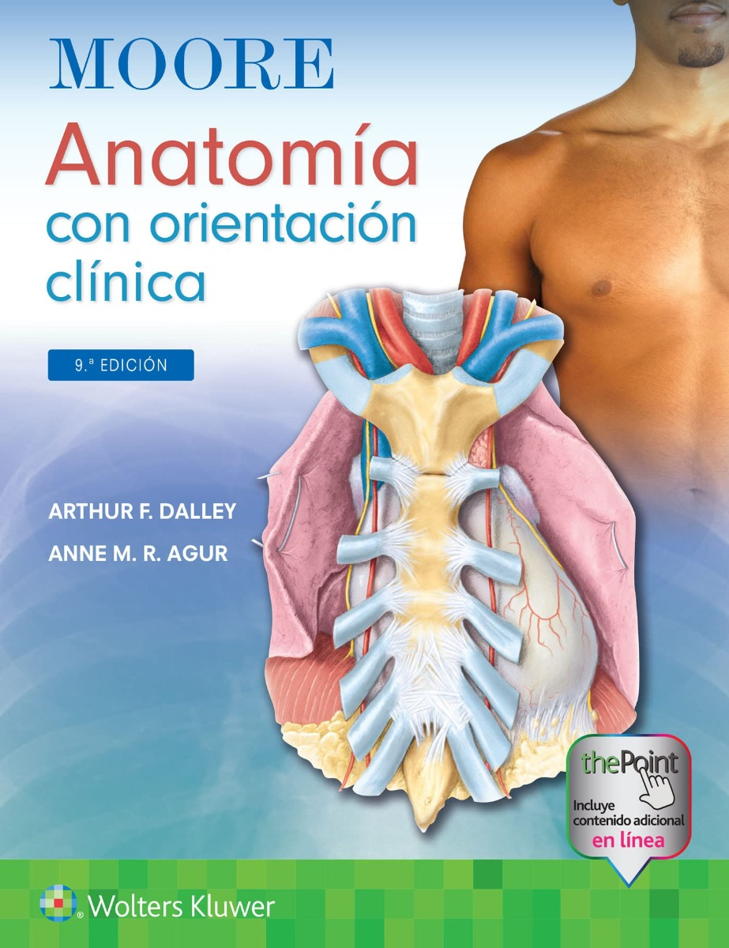
Nuevas
Las siguientes adquisiciones pueden ser
consultadas en las sede - Medellín
Adquisiciones
EMBRIOLOGIA MEDICA
LANGMAN, SADLER, T.W
15ª. Ed. 2023
MOORE ANATOMIA CON ORIENTACION CLINICA
DALLEY, ARTHUR F; AGUR, ANNE M. R.
9a ed. 2023
PHILLIPS CIENCIA DE LOS MATERIALES DENTALES
SHEN, CHIAYI; RAWLS, H. RALPH; ESQUIVEL-UPSHAW, JOSEPHINE F
13ª. 2022

Slide 4
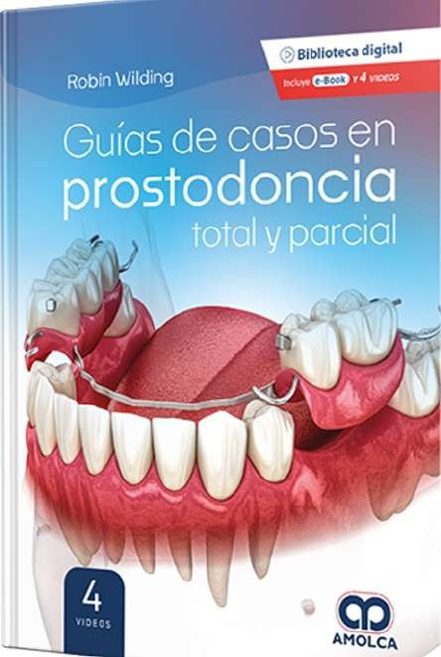
Nuevas
Las siguientes adquisiciones pueden ser
consultadas en la sede Medellín
Adquisiciones
TRAUMA DENTOALVEOLAR TOBON CALLE, DIEGO MAURICIO 2021
ORTODONCIA: PREMISAS, DIAGNOSTICO, PLANIFICACION Y TRATAMIENTO
MATEU, MARIA EUGENIA; BERTOLOTTI, MARIA CRISTINA; SCHIWEIZER, HEBE SILVA
2ª.ED-2022
GUÍAS DE CASOS EN PROSTODONCIA TOTAL Y PARCIAL
WILDING, ROBIN 2023

Slide 5
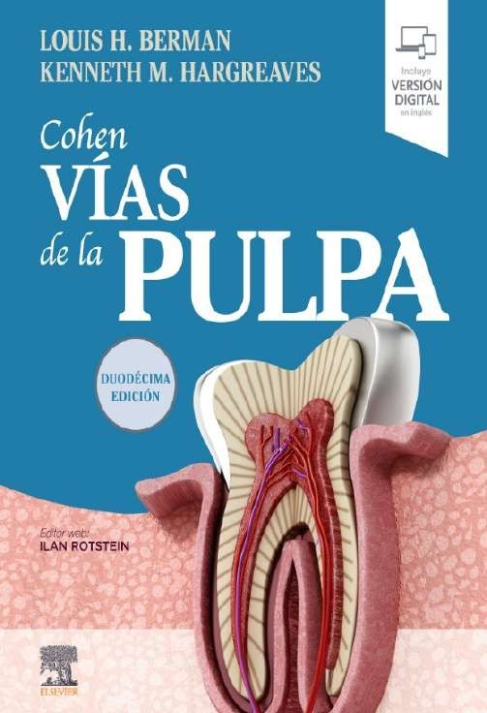
Nuevas
Las siguientes adquisiciones pueden ser
consultadas en la sede Medellín
Adquisiciones
ABORDAJE CLÍNICO INTEGRAL DE MINIMA INTERVENCIÓN DE LA LESIÓN DE CARIES DENTAL: DIAGNÓSTICO, BIOMATERIALES Y TRATAMIENTO GUIDIÑO-FERNADEZ, SYLVIA
2023
CASOS CLÍNICOS EN EL TRATAMIENTO ORTODÓNTICO TEMPRANO:
ATLAS DE CUÁNDO, CÓMO Y POR QUÉ TRATA HARFIN, JULIA; SATRAVAHA, SOMCHAI; FALTIN JR, KURT 2023
COHEN VÍAS DE LA PULPA
BERMAN, LOUIS H.; HARGREAVES, KENNETH M.
12 ed - 2021

Slide 6
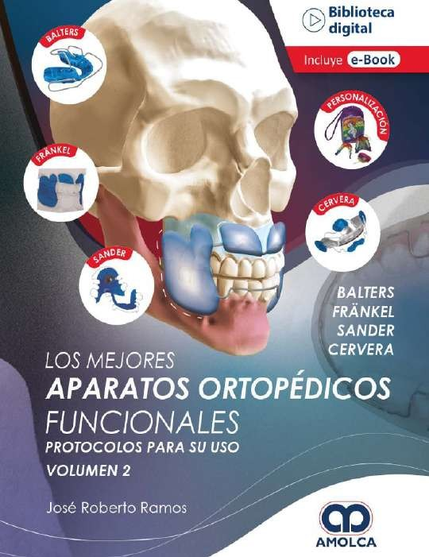
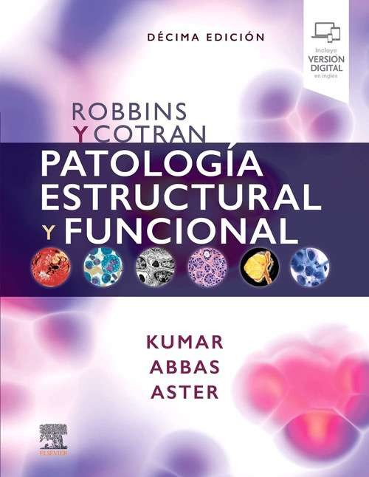
Nuevas
Las siguientes adquisiciones pueden ser
consultadas en la sede Medellín
Adquisiciones
INMUNOLOGIA DE ROJAS
HERNANDEZ Y RODRIGUEZ, SERGIO;
PALAFOX DE ANDA, GUSTAVO, AGUADO CORTES, CESAR 19ª. Ed. -2023
LOS MEJORES APARATOS ORTOPÉDICOS FUNCIONALES PROTOCOLOS PARA
EL USO VOL. 1 y 2 RAMOS, JOSE ROBERTO 2023
ROBBINS Y COTRAN PATOLOGÍA ESTRUCTURAL Y FUNCIONAL
KUMAR, VINAY; ABBAS, ABUL K; ASTER, JON C 10ª. Ed. 2021

Slide 7
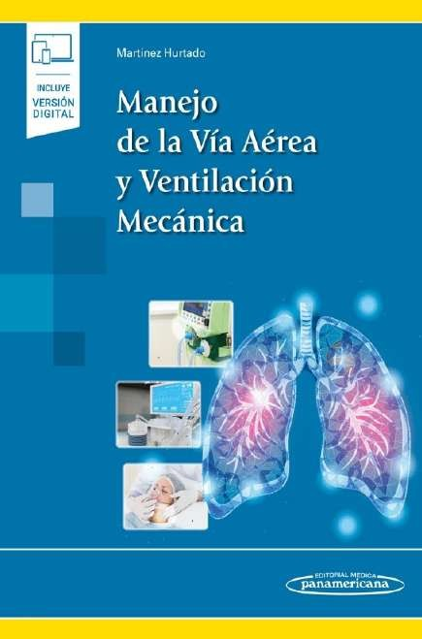
Nuevas
Las siguientes adquisiciones pueden ser
consultadas en la sede Medellín
Adquisiciones
VENTILACIÓN MECÁNICA EN PEDIATRÍA: MANUAL DEL CURSO DE VENTILACIÓN MECÁNICA EN PEDIATRÍA
SOCIEDAD ARGENTINA DE TERAPIA INTESIVA; SIALBA SERRATE. ALEJANDRO
2ª. Ed. - 2022
MANEJO DE LA VÍA AÉREA Y VENTILACIÓN MECÁNICA
MARTÍNEZ HURTADO, EUGENIO 2023
FUNDAMENTOS DE MEDICINA: NEUMOLOGÍA
TORRES DUQUE, CARLOS ARTURO; AWAD GARCIA, CARLOS ENRIQUE 7ª. Ed. -2020

Slide 8
Nuevas
Las siguientes adquisiciones pueden ser
consultadas en las sede Medellín
Adquisiciones
REPRODUCCION Y CONTROL ECOGRAFICO EN VACUNO : EL CICLO ESTRAL DESDE UNA PERSPECTIVA
FERNANDEZ SANCHEZ, MANUEL
2012
EL CICLO ESTRAL DE LA VACA: DIAGNOSTICO FOTOGRAFICO
FERNANDEZ SANCHEZ, MANUEL
GUIDIÑO-FERNADEZ, SYLVIA
2020
HISTOLOGIA ATLAS EN COLOR Y TEXTO
GARTNER, LESLIE P; LEE J, LISA M
8ª ed. 2023

Slide 9
Nuevas
Las siguientes adquisiciones pueden ser
consultadas en la sede Medellín
Adquisiciones
TERAPÉUTICA VETERINARIA RESTREPO SALAZAR, JUAN GONZALO 7ª Ed. - 2023

Slide 10
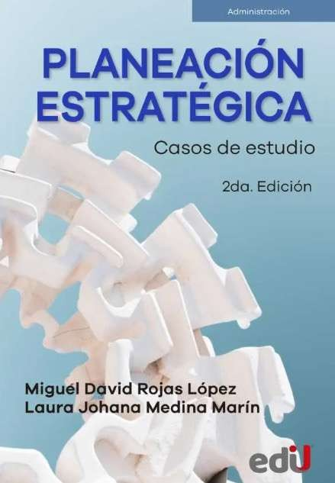
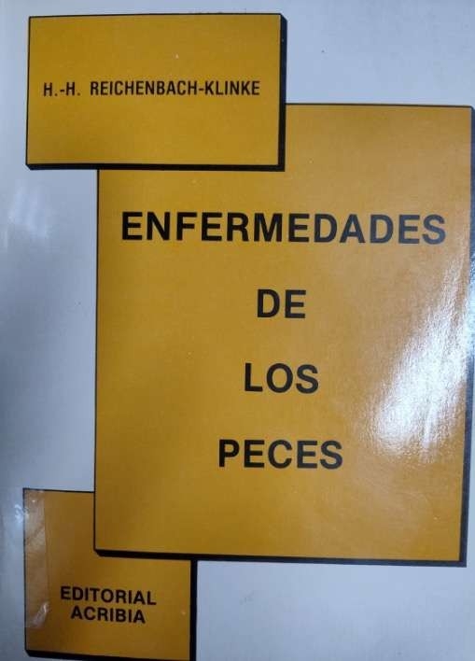
Nuevas
Las siguientes adquisiciones pueden ser
consultadas en la sede Medellín
Adquisiciones
PLANEACIÓN ESTRATÉGICA: CASOS DE ESTUDIO ROJAS LÓPEZ, MIGUEL;
MEDINA MARÍN, LAURA JOHANA.
2ª. Ed. - 2023
PISCICULTURA INTENSIVA
SHEPHERD, JONATHAN; BROMAGE, NIALL
ENFERMEDADES DE LOS PECES
REINCHENBACH-KLINKE, HEINZ-HERMAN

Slide 11
Nuevas
Las siguientes adquisiciones pueden ser
consultadas en la sede Pereira
Adquisiciones
Sede Pereira

Slide 12
Nuevas
Las siguientes adquisiciones pueden ser
consultadas en la sede Medellín
Adquisiciones
CONTABILIDAD GENERAL: ENFOQUE NIIF PARA PYMES
FIERRO MARTINEZ, ANGEL MARIA; FIERRO C., FRANCY; FIERRO C. FERNANDO ADOLFO 2021
FUNDAMENTOS DE ADMINISTRACION
RAMIREZ CARDONA, CARLOS; RAMIREZ SALAZAR, MARIA DEL PILAR; RAMIREZ SALAZAR, CARLOS FERNANDO
5ª.ED-2022

Slide 13
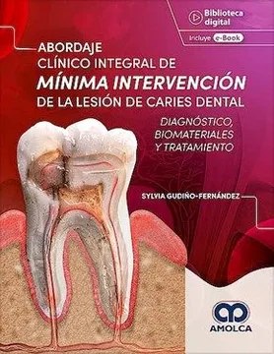
Nuevas
Las siguientes adquisiciones pueden ser
consultadas en la sede Pereira
Adquisiciones
ABORDAJE CLINICO INTEGRAL DE MINIMA INTERVENCION DE LA LESION DE CARIES DENTAL: DIAGNOSTITCO, BIOMATERIALES Y TRATAMIENTO
GUIDIÑO-FERNADEZ, SYLVIA
2023
ATENCION FAMILIAR Y SALUD COMUNITARIA : CONCEPTOS Y MATERIALES PARA DOCENTES Y ESTUDIANTES
MARTIN ZURRO, ARMANDO; JODAR SOLA, GLORIA
2023
BIOLOGIA CELULAR Y MOLECULAR
LODISH, HARVEY; BERK, ARNOLD; KAISER, CHRIS A.; KRIEGER, MONTY; BRETSCHER, ANTONY; PLOEGH, HIDD
9ª. Ed. 2023

Slide 14
Nuevas
Las siguientes adquisiciones pueden ser
consultadas en la sede Pereira
Adquisiciones
ENFERMEDADES INFECCIOSAS
GARCIA VAZQUEZ, ELISA; QUIÑONERO RUBIO, JUAN MANUEL; CASCALES CAMPOS, PEDRO ANTONIO
2023
MICROBIOLOGIA MEDICA
MURRAY, PATRICK R.; ROSENTHAL, KEN S.; PFALLER, MICHAEL A.
9a. Ed. 2023
NETTER ANATOMIA CLINICA
HANSEN, JOHN T.
5ª. Ed. 2022

Slide 15
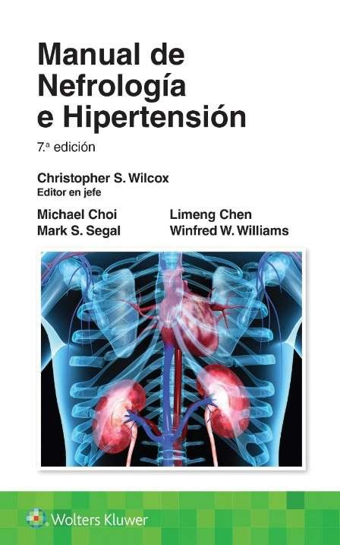
Nuevas
Las siguientes adquisiciones pueden ser
consultadas en la sede Pereira
Adquisiciones
Nota: Los libros con contenido digital o interactivo solo pueden consultarse dentro de la Biblioteca. El personal de la Biblioteca los conectará en caso de que desee consultarlos
GUÍA SEIDEL DE EXPLORACIÓN FÍSICA
BALL W, JANE; DAINS E, JOYCE; FLYNN A, JOHN; SOLOMON S, BARRY; STEWART W, ROSALYN
10. ed. 2023
HISTOLOGÍA ATLAS EN COLOR Y TEXTO
GARTNER, LESLIE P; LEE J, LISA M 8ª. Ed.-2023
MANUAL DE NEFROLOGÍA E HIPERTENSIÓN
WILCOX S, CHRISTOPHER; CHOI, MICHAEL; SEGAL S, MARK; CHEN, LIMENG; WILLIAM W, WINFRED
7ª. Ed.-2023

Slide 16
Nuevas
Las siguientes adquisiciones pueden ser
consultadas en la sede Pereira
Adquisiciones
Nota: Los libros con contenido digital o interactivo solo pueden consultarse dentro de la Biblioteca. El personal de la Biblioteca los conectará en caso de que desee consultarlos
PEDIADOSIS
DOSIS DE MEDICAMENTOS EN PEDIATRÍA
VELASQUEZ G, OSCAR JAIME 11ª. Ed-2023
INMUNOLOGIA DE ROJAS HROJAS MONTOYA, WILLIAM 7ª. Ed. 2023
PEDIADATOS TABLAS, FÓRMULAS
Y VALORES NORMALES EN PEDIATRÍA
VELASQUEZ GAVIRIA, OSCAR JAIME 5ª. Ed.- 2024

Slide 17
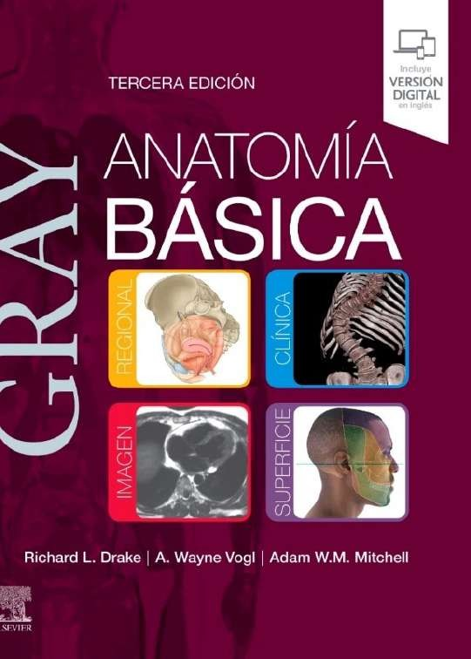
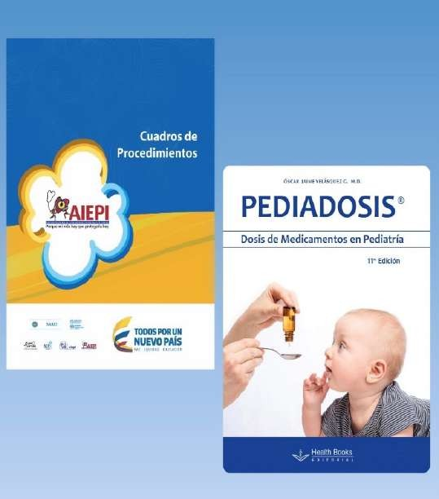
Nuevas
Las siguientes adquisiciones pueden ser
consultadas en la sede Pereira
Adquisiciones
Nota: Los libros con contenido digital o interactivo solo pueden consultarse dentro de la Biblioteca. El personal de la Biblioteca los conectará en caso de que desee consultarlos
LANGMAN EMBRIOLOGÍA MÉDICA
SADLER, T.W 15ª.-2023
PEDIADOSIS DOSIS DE MEDICAMENTOS EN PEDIATRÍA AIEPI CUADROS DE PROCEDIMIENTOS
GAVIRIA URIBE, ALEJANDRO; RUIZ GOMEZ, FERNANDO; DAVILA GUERRERO, CARMEN EUGENIA; BURGOS
2023
GRAY ANATOMÍA BÁSICA DRAKE L, RICHARD; VOGL WAYNE, A; MITCHELL M.W, ADAM
3ª. Ed.-2023

Slide 18
Nuevas
Las siguientes adquisiciones pueden ser
consultadas en las sede Pereira
Adquisiciones
REPRODUCCION Y CONTROL ECOGRAFICO EN VACUNO : EL CICLO ESTRAL DESDE UNA PERSPECTIVA
FERNANDEZ SANCHEZ, MANUEL
2012
EL CICLO ESTRAL DE LA VACA: DIAGNOSTICO FOTOGRAFICO
FERNANDEZ SANCHEZ, MANUEL
GUIDIÑO-FERNADEZ, SYLVIA
2020
TERAPÉUTICA VETERINARIA RESTREPO SALAZAR, JUAN GONZALO 7ª Ed. - 2023

Slide 19
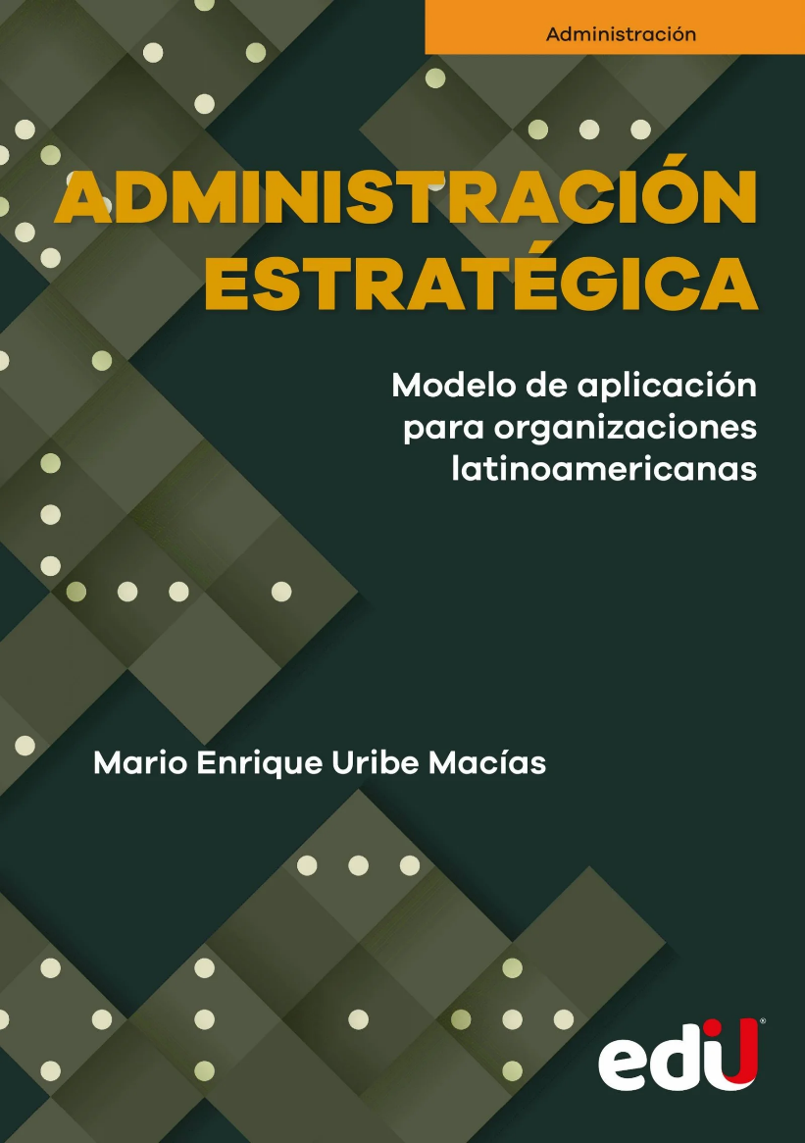
Nuevas
Las siguientes adquisiciones pueden ser
consultadas en la sede Pereira
Adquisiciones
ADMINISTRACION ESTRATEGICA: MODELO DE APLICACIÓN PARA ORGANIZACIONES LATINOAMERICANAS.
URIBE MACIAS, MARIO ENRIQUE
2021
BIG DATA EN RECURSOS HUMANOS: ANALYTICS Y METRICAS PARA OPTIMIZAR EL RENDIMIENTO
MARR, BERNARD
2019
FUNDAMENTOS DE ADMINISTRACION
RAMIREZ CARDONA, CARLOS; RAMIREZ SALAZAR, MARIA DEL PILAR;…
5ª ed. 2022

Slide 20
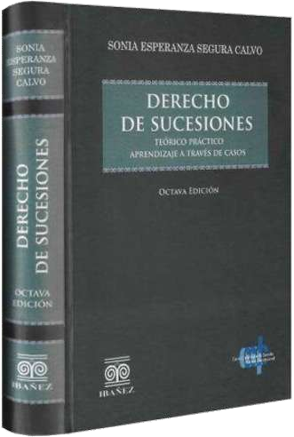
Nuevas
Las siguientes adquisiciones pueden ser
consultadas en la sede Pereira
Adquisiciones
Nota: Los libros con contenido digital o interactivo solo pueden consultarse dentro de la Biblioteca. El personal de la Biblioteca los conectará en caso de que desee consultarlos
DERECHOS DE SUCESIONES TEÓRICO PRÁCTICO APRENDIZAJE A TRAVÉS DE CASOS
SEGURA CALVO, SONIA ESPERANZA 2023
CONTRATOS NOTAS DE CLASE
CARDENAS MEJIA, JUAN PABLO 1ª. Ed.-2021
CURSO DE OBLIGACIONES JIMENEZ VALDERRAMA, FERNANDO 2ª. Ed - 2022

Slide 21
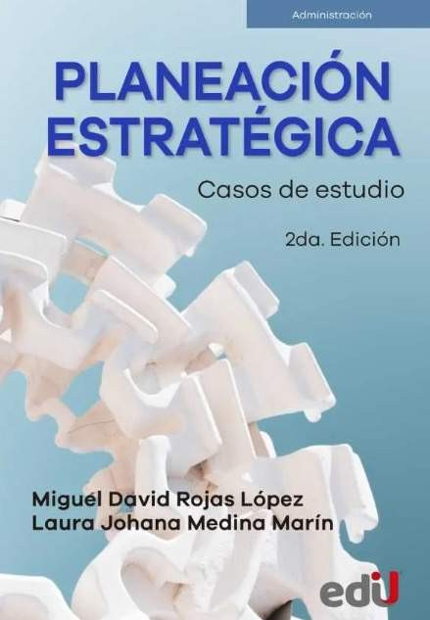
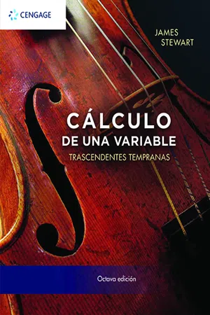
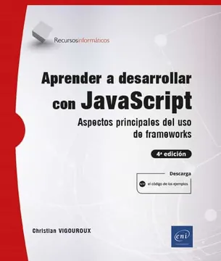
Nuevas
Las siguientes adquisiciones pueden ser
consultadas en la sede Pereira
Adquisiciones
PLANEACIÓN ESTRATÉGICA: CASOS DE ESTUDIO
ROJAS LÓPEZ, MIGUEL;
MEDINA MARÍN, LAURA JOHANA.
2ª. Ed. - 2023
CALCULO DE UNA VARIABLE
STEWART, JAMES
2022
APRENDE A MODELAR APLICACIONES CON UML 3EDGRACIA, JULIAN ESTEBAN
4ª ed. 2022

Slide 22
Nuevas
Las siguientes adquisiciones pueden ser
consultadas en la sede Pereira
Adquisiciones
CIRCUITOS ELECTRICOS; CIRCUITOS ELECTRICOS - PROBLEMAS; ANALISIS DE CIRCUITOS ELECTRICOS; INSTALACIONES ELECTRICAS
CHARLES K. ALEXANDER
7ª edi. 2022
ECUACIONES DIFERENCIALES CON APLICACIONES DE MODELADO
ZILL, DENNIS G
11 ed. 2023
INGENIERIA DEL SOFTWARE UN ENFOQUE BASADO EN PROCESOS
MONTILVA C, JONAS; BARRIOS A, JUDITH
2021

Slide 23
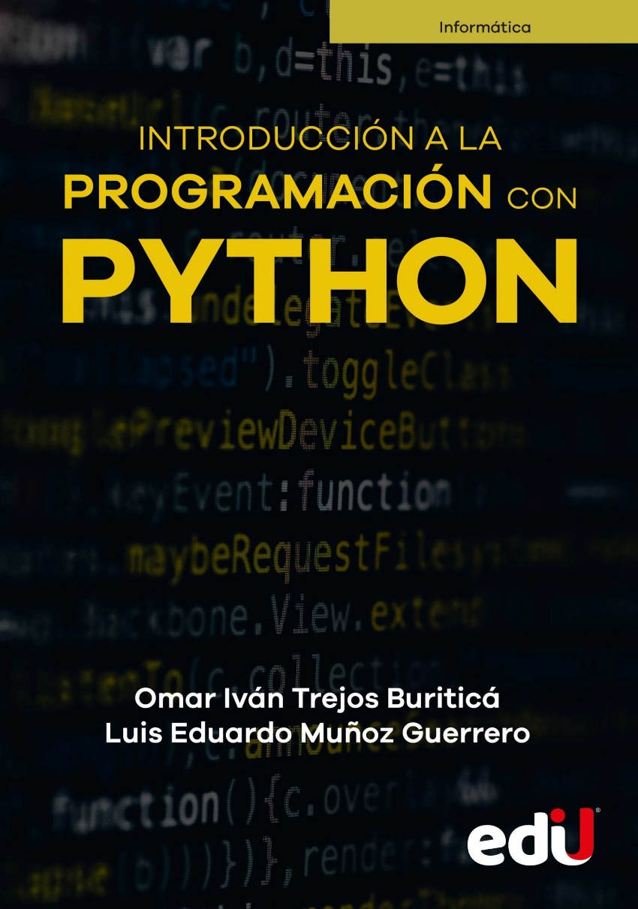
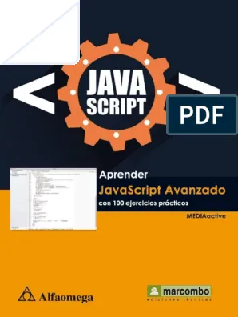
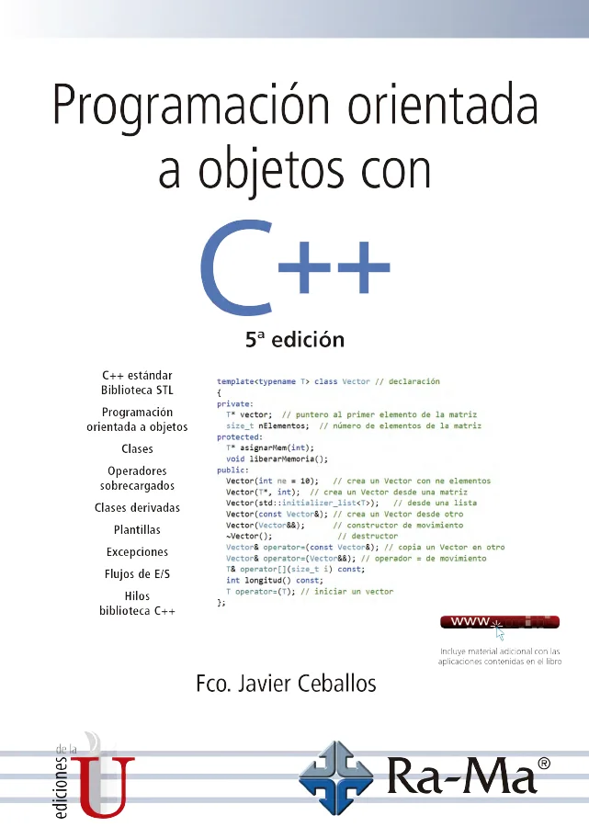
Nuevas
Las siguientes adquisiciones pueden ser
consultadas en la sede Pereira
Adquisiciones
INTRODUCCION A LA PROGRAMACION CON PYTHON
MUÑOZ GUERRERO, LUIS EDUARDO; TREJOS BURITICA ,OMAR IVAN
24ª Ed. 2020
JAVA SCRIPT APRENDER JAVASCRIPT AVANZADO CON 100 EJERCICIOS PRACTICOS
MEDIAACTIVE
4ª ed. 2022
PROGRAMACION ORIENTADA A OBJETOS CON C++
CEBALLOS, FRANCISCO JAVIER
5ª ed. 2019

